Slide 1
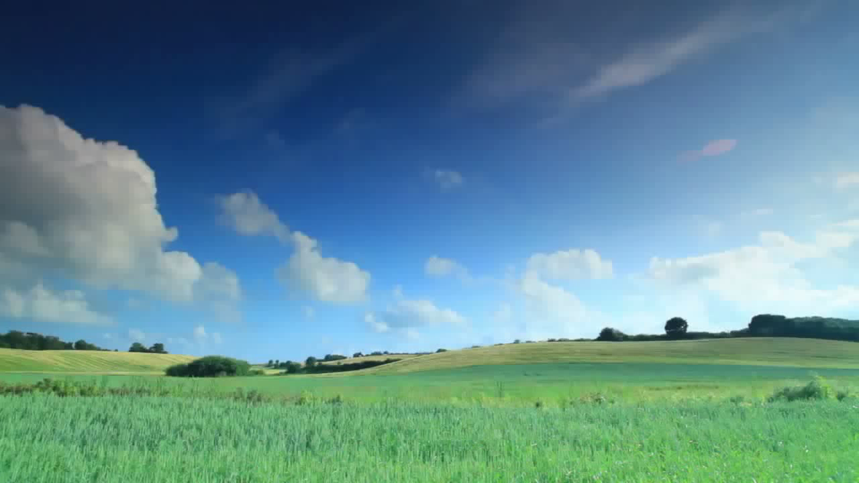
Le Calendrier
de
l’Alliance
#8

Slide 2

Quand commence le
“jour biblique” ?
… selon l’auteur du Livre d’Exode

Slide 3
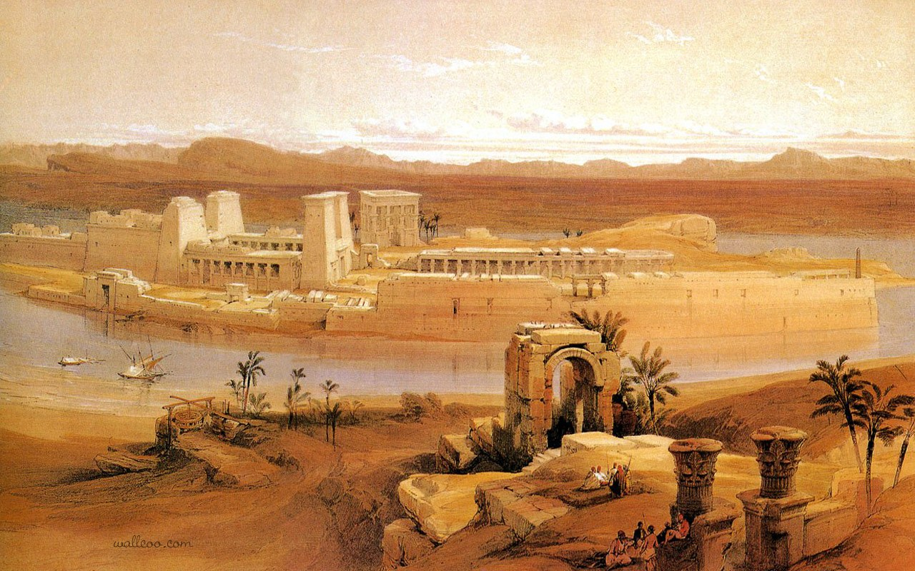
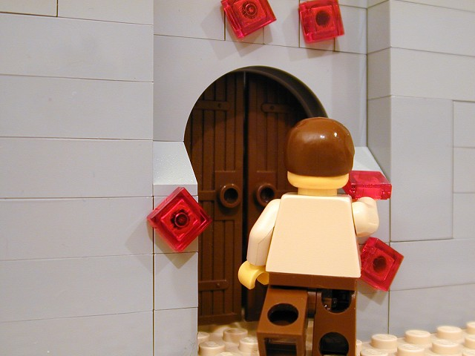

Passage au-dessus de l’Egypte
- Exode 12 -

Slide 4
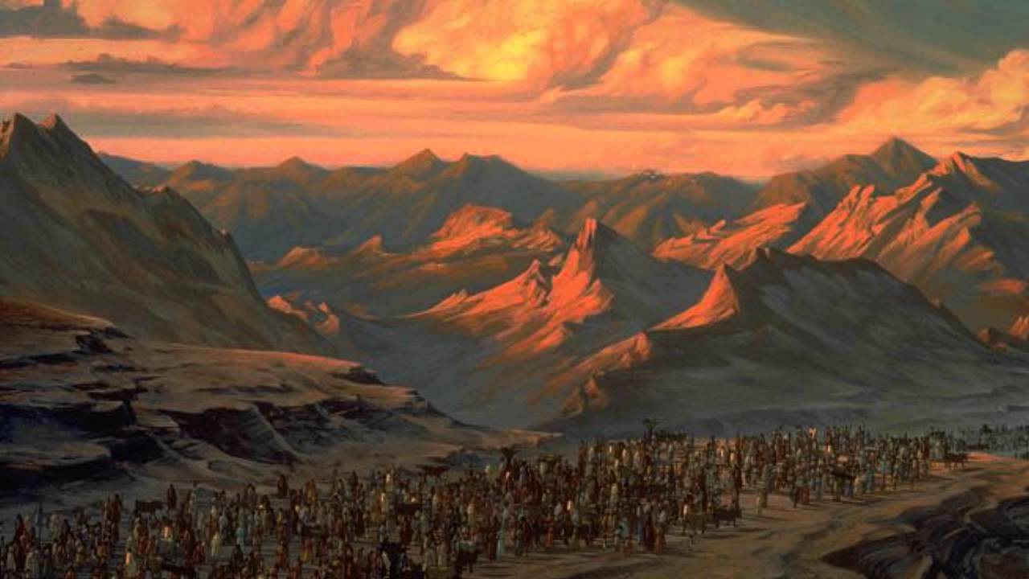
430 ans après l’alliance faite avec Abram
Rappel
AVIV 14
Minuit
Exode 12 est l’accomplissement prophétique de Genèse 15

Slide 5
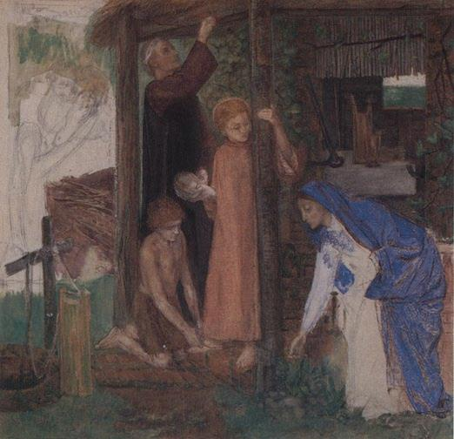
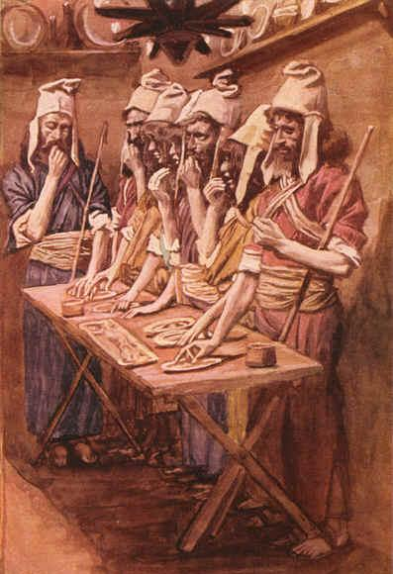
~ Autour du terme de Pessah (Pâque) ~
8 jours incluant le jour de Pessah + les 7 jours de la fête des pains sans levain et des premiers fruits.
Festival de Pessah
célébration le 14 Aviv (14e cycle du 1er mois biblique).
Fête de Pessah
sacrifié et mangé le 14 Aviv.
Agneau de Pessah
mangé le 14 Aviv avec du pain sans levain et des herbes amères.
Repas de Pessah

Slide 6
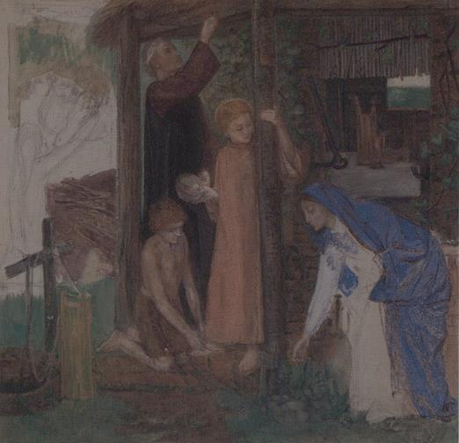
~ Questions à propos de Pessah (Pâque) ~
Tous les évènements liés à Pessah ont-ils eu lieu le jour de Pessah ?
Cela est-il vraiment important ?
Lorsque Yahuah passe par-dessus l’Egypte au milieu de la nuit (minuit), est-ce le 14 Aviv ou le 15 Aviv ?
Le jour de Pessah est-il aussi appelé communément fête des Pains Sans Levain ?
Le jour de Pessah a-t-il commencé au coucher du soleil ?
Si tel n’est pas le cas, quelle est la fonction du coucher de soleil ?
Est-ce que le fait de manger du pain sans levain pendant le repas de Pessah le fait intégrer au 1er jour des Pains Sans Levain?

Slide 7

~ Exode 12 ~
V1 : Or YHWH parla à Moïse et à Aaron, au pays d'Égypte, en disant :
V2 : Ce mois sera pour vous le commencement des mois; il sera pour vous le premier des mois de l'année.
V3 : Parlez à toute l'assemblée d'Israël et dites : Qu'au dixième jour de ce mois ils prennent chacun un agneau ou un chevreau par maison de leurs pères, un agneau ou un chevreau par maison.
V4 : Et si la maison est trop petite pour le manger, qu'on le prenne avec son voisin le plus rapproché de sa maison, d'après le nombre des personnes; vous compterez pour l'agneau selon ce que chacun peut manger.

Slide 8

~ Exode 12 ~
V5 : Vous aurez un agneau ou chevreau sans défaut, mâle, âgé d'un an; vous le prendrez d'entre les brebis ou d'entre les chèvres.
V6 : Et vous le garderez jusqu'au quatorzième jour de ce mois, et toute la communauté d'Israël assemblée l'égorgera entre les deux soirs.
V7 : Et ils prendront de son sang, et le mettront sur les deux poteaux, et sur le linteau de la porte des maisons où ils le mangeront.
V8 : Et cette nuit-là, ils en mangeront la chair rôtie au feu; ils la mangeront avec des pains sans levain et des herbes amères.

Slide 9

Nouveau
Nuit <layil³⁹¹⁵>
Dictionnaire Edward Leigh (1712) : nuit (d’après le hurlement des animaux sauvages)
Lexique John Parkhurst (1762) : nuit
Lexique Barker (1776) : nuit
Lexique Gesenius (1810) : nuit, calamité, adversité, misère
Lexique Selig Newman (1832) : nuit, noirceur psychique, misère
Dictionnaire hébreu Sander et Trenel (1859) : nuit, malheur, calamité
Lexique Robinson (1906) : nuit (par opposition au jour), malheur par vengeance sans protection divine
Nuit <layil>
« Et cette nuit-là, ils en mangeront la chair rôtie au feu… » (Ex 12.8a)

Slide 10
~ Exode 12 ~
V9 : N'en mangez rien à demi cuit, ni qui ait été bouilli dans l'eau; mais qu'il soit rôti au feu, sa tête ainsi que ses jambes et ses entrailles.
V10 : Vous n'en laisserez rien de reste jusqu'au matin; et ce qui en restera au matin, vous le brûlerez au feu.
V11 : Et voici comment vous le mangerez: vos reins ceints, vos souliers aux pieds, et votre bâton à la main; et vous le mangerez à la hâte; c'est la Pâque (passage) de YHWH.

Slide 11
Révision
Matin <boqer¹²⁴²>
Dictionnaire Edward Leigh (1712) : matin, aurore
Lexique John Parkhurst (1762) : chercher, examiner, lumière du matin
Lexique Barker (1776) : chercher, examiner, matin
Lexique Gesenius (1810) : matin, aube, lendemain matin,
Lexique Selig Newman (1832) : matin, parfois utilisé à la place de « demain » <mahar⁴²⁷⁹>
Dictionnaire hébreu Sander et Trenel (1859) : matin, demain
Lexique Robinson (1906) : matin (fin de la nuit, l’aube, le début du jour), demain, jour suivant
Matin <boqer>
« Vous n'en laisserez rien de reste jusqu'au matin; et ce qui en restera au matin, vous le brûlerez au feu. » (Exode 12.10)

Slide 12
~ Exode 12 ~
V12 : Cette nuit-là je passerai dans le pays d'Égypte, et je frapperai tout premier-né dans le pays d'Égypte, depuis les hommes jusqu'aux bêtes; et j'exercerai des jugements sur tous les dieux de l'Égypte. Je suis YHWH.
V13 : Et le sang vous servira de signe sur les maisons où vous serez; je verrai le sang et je passerai par-dessus vous, et il n'y aura point parmi vous de plaie de destruction, lorsque je frapperai le pays d'Égypte.
V14 : Et ce jour-là vous sera en mémorial; et vous le célébrerez comme une fête à YHWH, d'âge en âge; vous le célébrerez comme une ordonnance perpétuelle.
14 AVIV

Slide 13
~ Exode 12 ~
V15/20 : ordonnances concernant la fête des Pains Sans Levain (étude ultérieure)
V21/28 : explications de Moïse au peuple pour le déroulement et le sens de Pessah
V29 : Et il arriva qu'à minuit YHWH frappa tout premier-né dans le pays d'Égypte, depuis le premier-né de Pharaon, assis sur son trône, jusqu'aux premiers-nés des captifs qui étaient dans la prison, et tous les premiers-nés des bêtes.
V30 : Et Pharaon se leva de nuit, lui et tous ses serviteurs, et tous les Égyptiens; et il y eut un grand cri en Égypte, car il n'y avait point de maison où il n'y eût un mort.
V31 : Il appela donc Moïse et Aaron, de nuit, et leur dit : Levez-vous; sortez du milieu de mon peuple, vous et les enfants d'Israël; allez, servez YHWH, comme vous l'avez dit.

Slide 14
~ Exode 12 ~
V32/51 : départ des enfants d’Israël hors d’Egypte
V42 : C'est une nuit qu'on doit observer en l'honneur de YHWH, pour les avoir retirés du pays d'Égypte. Cette nuit-là doit être observée, en l'honneur de YHWH, par tous les enfants d'Israël, d'âge en âge.
V51 : Il arriva donc, en ce même jour-là, que YHWH retira du pays d'Égypte les enfants d'Israël selon leurs armées.
14 AVIV

Slide 15
Nouveau
Jour <yowm³¹¹⁷>
« Jour » ou « Jour + Nuit »
Dictionnaire Edward Leigh (1712) : le jour naturel, le jour artificiel (jour + nuit)
Lexique John Parkhurst (1762) : jour, (rassemblement des eaux)
Lexique Barker (1776) : (la mer), un jour, période pendant laquelle les hommes s’activent
Lexique Gesenius (1810) : jour (en opposition à la nuit), le temps (période définie)
Lexique Selig Newman (1832) : jour, période de 24 heures, le temps
Dictionnaire hébreu Sander et Trenel (1859) : jour (par opposition à la nuit), période de
24 heures, temps
Lexique Robinson (1906) : jour (par opposition à la nuit), division du temps (période)
Jour <yowm>
« Il arriva donc, en ce même jour-là… » (Ex 12.51)

Slide 16
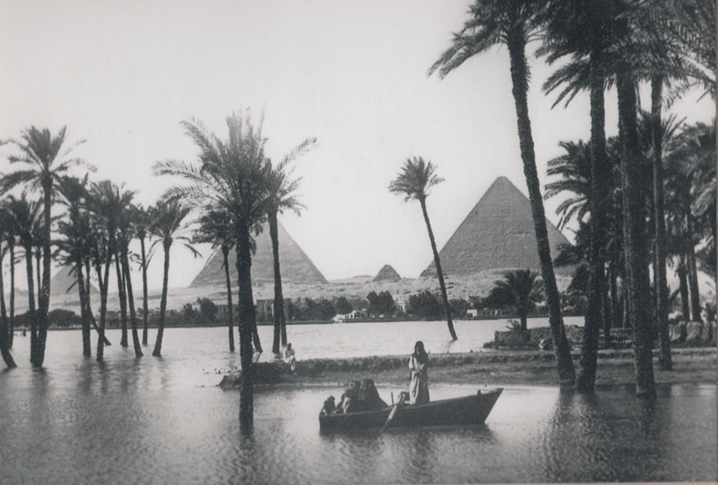
~ Quand les Israélites ont-ils quittés l’Egypte ? ~
Exode 12.37
Et les enfants d'Israël partirent de Ramsès pour Succoth, au nombre d'environ six cent mille hommes de pied, sans les petits enfants.
Nombres 33.3
Les enfants d'Israël partirent de Ramsès le premier mois, au quinzième jour du premier mois, le lendemain de la Pâque; ils sortirent à main levée, à la vue de tous les Égyptiens.
14 AVIV
15 AVIV

Slide 17
Révision
Demain <mahar⁴²⁷⁹>
Dictionnaire Edward Leigh (1712) : demain
Lexique John Parkhurst (1762) : changer, échanger (troc), demain, ci-après
Lexique Barker (1776) : échanger, demain, le jour suivant
Lexique Gesenius (1810) : demain, dans le temps à venir, ci-après
Lexique Selig Newman (1832) : demain, dans le temps à venir, ci-après, un changement de temps, parfois utilisé à la place de « matin » <boqer¹²⁴²>
Dictionnaire hébreu Sander et Trenel (1859) : le lendemain, demain, un jour, à l’avenir
Lexique Robinson (1906) : demain, dans le temps à venir
Demain <mahar>
« (…) le lendemain de la Pâque… » (Nombres 33.3)

Slide 18
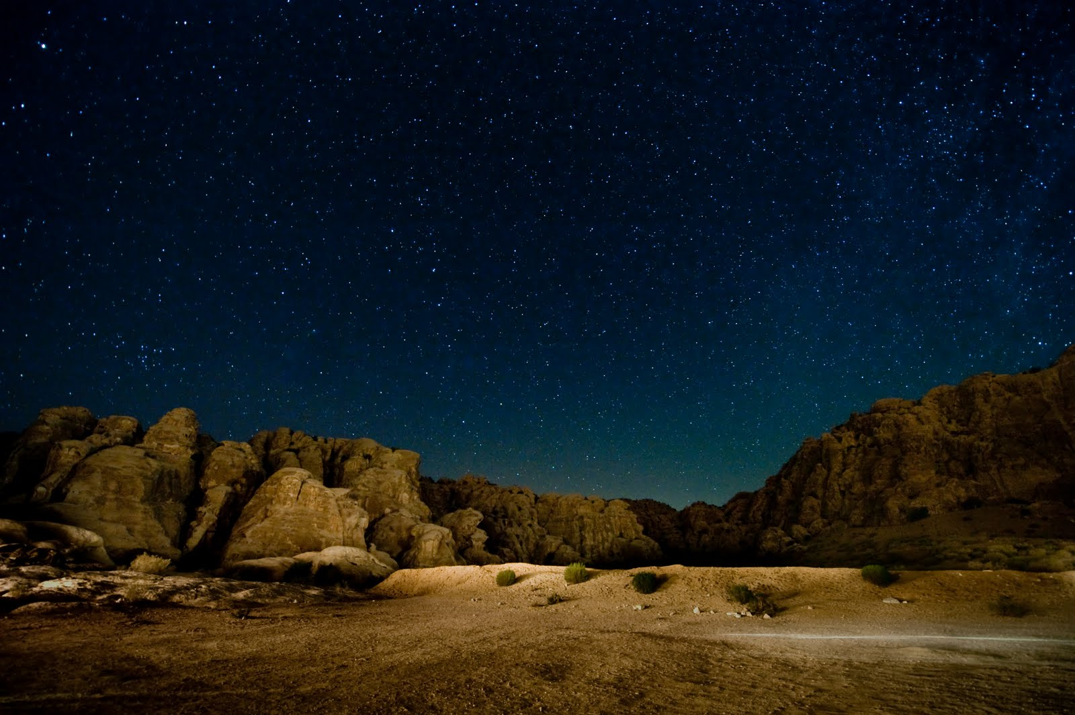




Pessah 14 Aviv…
Du coucher du soleil au coucher du soleil
Nuit (14 Aviv)
Jour (14 Aviv)
Nuit (15 Aviv)
Jugement de Yahuah sur l’Egypte à minuit (v29)
Sacrifice de l’agneau de Pessah entre les deux soirs (v6) + Application du sang sur les 2 poteaux et le linteau de la porte (v7)
Départ des enfants d’Israël de Ramsès pour Succoth le
15 Aviv au matin.
Manger l’agneau de Pessah… le 15 Aviv ?
La nuit du 14 Aviv (v8)
Question : Comment manger l’agneau de Pessah avant son sacrifice ?

Slide 19

Pessah 14 Aviv…
De l’aube à l’aube
Jour (14 Aviv)
Nuit (14 Aviv)
Jour (15 Aviv)
Sacrifice de l’agneau de Pessah entre les deux soirs (v6) + Application du sang sur les 2 poteaux et le linteau de la porte (v7)
Manger l’agneau de Pessah la nuit du 14 Aviv
Jugement de Yahuah sur l’Egypte à minuit (v29)
Départ des enfants d’Israël de Ramsès pour Succoth le
15 Aviv au matin.
Pharaon capitule et décrète la libération d’Israël (v31/33)
1er shabbat de la fête des Pains Sans levain

Slide 20
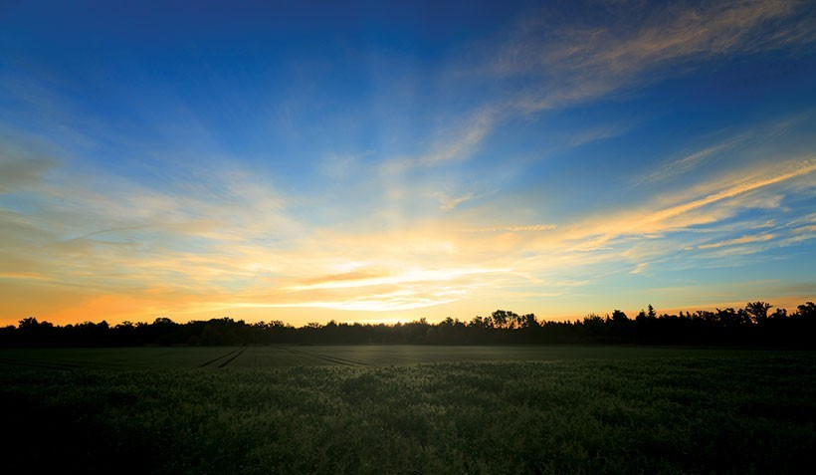


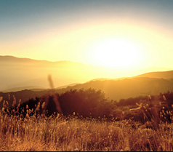
Quand commence le « jour biblique » selon Yahuah?

Slide 21
Selon l’auteur du Livre Exode,
écrit il y a plus de 3 millénaires…
le “jour biblique” commence à l’aube.

Slide 22




Pour aller plus loin…
3 questions

Slide 23

Quand eu lieu le Pessah du roi Josias (2 Chroniques 35) ?
Nous nous situons environ 900 ans après les évènements situés en Exode 12
V1 : Or Josias célébra la pâque à YHWH, à Jérusalem, et on immola la pâque, le quatorzième jour du premier mois.
V6 : Immolez la pâque, sanctifiez-vous, et préparez-la pour vos frères, en faisant selon la parole de YHWH prononcée par Moïse.
Exode 12
V12 : (…) selon qu'il est écrit au livre de Moïse
V13 : (…) selon l’ordonnance
2 Chroniques 35 est en accord avec Exode 12

Slide 24
Quand eu lieu le Pessah du roi Josias (2 Chroniques 35) ?
V14 : Ensuite ils (les Lévites) apprêtèrent ce qui était pour eux et pour les sacrificateurs; car les sacrificateurs, enfants d'Aaron, furent occupés jusqu'à la nuit à offrir les holocaustes et les graisses; c'est pourquoi, les Lévites apprêtèrent ce qu'il fallait pour eux et pour les sacrificateurs, enfants d'Aaron.
V16 : Ainsi, tout le service de YHWH fut organisé en ce jour-là, pour faire la pâque, et pour offrir les holocaustes sur l'autel de YHWH, selon le commandement du roi Josias.
Qu’est-ce que tout le service pour faire Pessah ?
Le coucher de soleil a-t-il changé de cycle en passant au 15 Aviv ?
V18 : On n'avait point célébré de pâque semblable en Israël, depuis les jours de Samuel, le prophète; et aucun des rois d'Israël n'avait célébré une pâque pareille à celle que célébrèrent Josias, les sacrificateurs et les Lévites, tout Juda et Israël, qui s'y trouvèrent avec les habitants de Jérusalem.

Slide 25

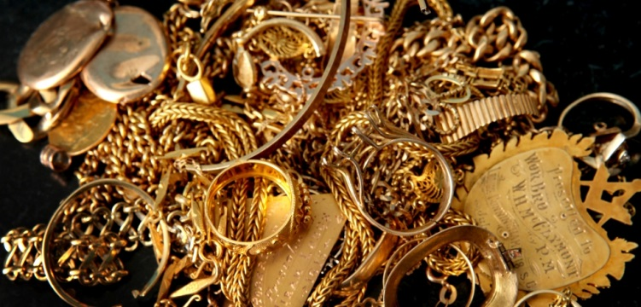
Quand est-ce que les Israélites dépouillent les Egyptiens ?
Ex 12.34/35 : Or, les enfants d'Israël avaient fait selon la parole de Moïse, et avaient demandé aux Égyptiens des objets d'argent et d'or, et des vêtements. Et YHWH avait fait trouver grâce au peuple aux yeux des Égyptiens, qui les leur avaient prêtés; et ils dépouillèrent les Égyptiens
Les Israélites ont-ils désobéis à l’ordre divin de rester chez eux ?
V22 : (…) et nul de vous ne sortira de la porte de sa maison, jusqu'au matin.

Slide 26
Quand est-ce que les Israélites dépouillent les Egyptiens ?
Ex 11.1 : Or YHWH avait dit à Moïse : Je ferai venir encore une plaie sur Pharaon et sur l'Égypte; après cela, il vous laissera partir d'ici. Quand il vous laissera aller tout à fait, il vous chassera d'ici.
Nous nous situons ici entre la 9e et la 10e plaie
V2 : Parle donc au peuple, et dis-leur qu'ils demandent, chacun à son voisin et chacune à sa voisine, des objets d'argent et d'or.
V3 : Et YHWH fit trouver grâce au peuple devant les Égyptiens; et même Moïse était un fort grand homme dans le pays d'Égypte, aux yeux des serviteurs de Pharaon et aux yeux du peuple.
Ainsi, en Exode 12.34/35, Moïse rappelle simplement que les Israélites dépouillèrent les Egyptiens avant le 14 Aviv.
Les Israélites ont bien respecté le commandement divin.

Slide 27
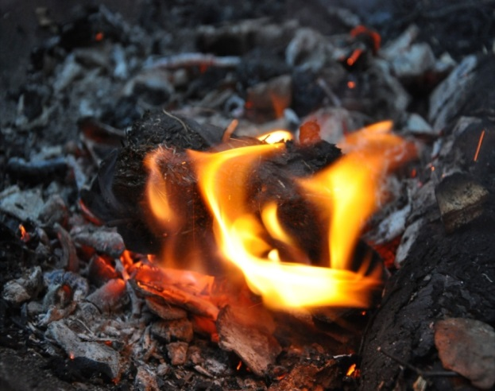
Et les restes du sacrifice ?
V10 : Vous n'en laisserez rien de reste jusqu'au matin; et ce qui en restera au matin, vous le brûlerez au feu.
V22 : (…) et nul de vous ne sortira de la porte de sa maison, jusqu'au matin.
FUMÉE!?

Slide 28

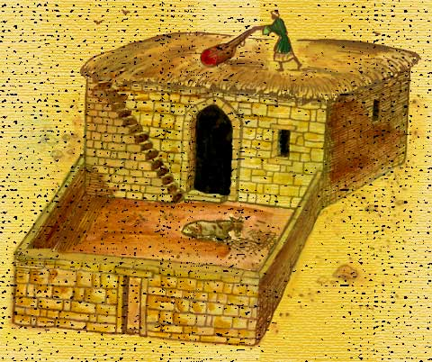
~ Le foyer typique des Israélites ~
Petite et modeste, la maison populaire des Israélites contenait 1 à 4 pièces.
Presque toujours elle contenait une cour située à l’est de la maison, ainsi les vents dominants d'ouest soufflaient la fumée loin de la maison.
Dans cette cour, la plupart des activités familiales y avaient lieu :
- Préparation des repas avec un four d’argile
- Enclos pour les animaux
La maison répondait aux besoins essentiels de la vie de famille : un abri, un endroit pour préparer la nourriture, faire des vêtements et de la poterie, soigner des animaux, etc…

Slide 29
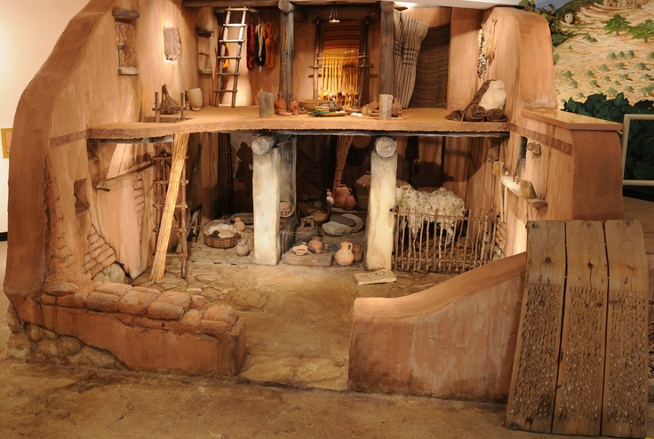
~ Le foyer typique des Israélites ~
La vie sociale avait surtout lieu pendant le printemps autour d’un puit, à la porte de la ville, au marché ou dans les champs pendant le travail.
En raison de la chaleur en été et du froid en hiver, les maisons ont été construites avec peu ou pas de fenêtres.
Cela fourni plus de protection contre les intrus, mais rend les maisons plus sombres et probablement moins hospitalières.
La seule sortie était la cour et surtout le toit plat.
Les femmes pouvaient y faire de nombreuses tâches quotidiennes : le lavage, le tissage, le séchage des figues et des dattes, et même la cuisine.

Slide 30
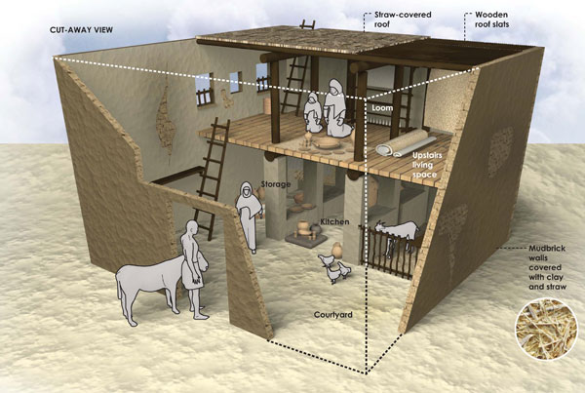
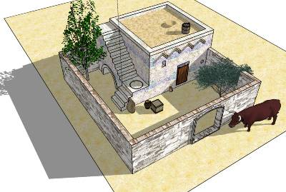
~ Le foyer typique des Israélites ~
Reconstitution d'une maison israélite du 8e siècle AEC montrant des chambres avec nattes de paille et stockage.
La cour extérieure était utilisée pour la préparation des aliments, la cuisine et pour abriter les petits animaux.
La construction des maisons ne change pas beaucoup au cours des siècles jusqu‘au début de notre EC.

Slide 31
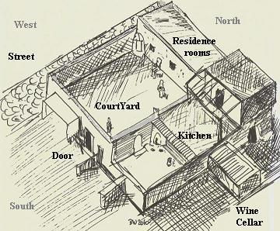
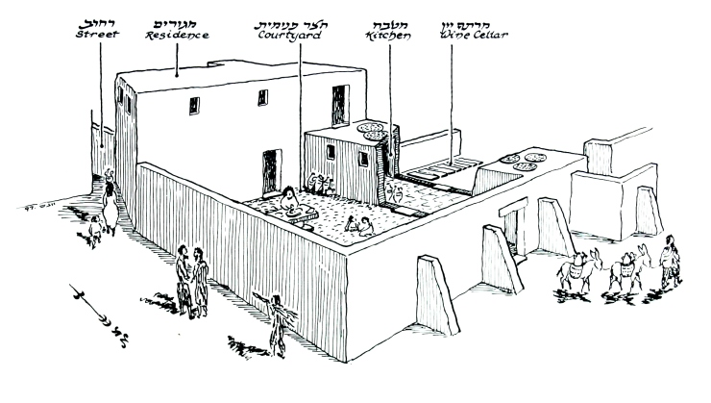
~ Le foyer typique des Israélites ~
Notez que toutes les maisons
avaient une cour.

Slide 32
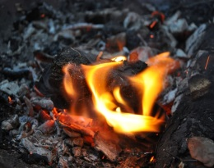
Et les restes du sacrifice ?
V10 : Vous n'en laisserez rien de reste jusqu'au matin; et ce qui en restera au matin, vous le brûlerez au feu.
V22 : (…) et nul de vous ne sortira de la porte de sa maison, jusqu'au matin.

Slide 33


Vous pouvez nous adresser vos questions/commentaires à:
calendrier.alliance@gmail.com

